Slide 1
40°
смерти

Slide 2
Как вы думаете, почему люди «пьют»?

Slide 3
40°
смерти

Slide 4
Алкоголизм в России традиция или национальная трагедия?
Кобелева Юлия Владимировна – преподаватель
социально-гуманитарных дисциплин
Г(О)ОУ СПО «Усманский педагогический колледж»

Slide 5
40°
смерти

Slide 6
К спиртным напиткам привыкают и в этом заключается опасность губительного воздействия алкоголя на человека. Почему формируется такая привычка?

Slide 7
40°
смерти

Slide 8
«Слабоалкогольные напитки в нашей жизни – польза или вред»
40° смерти
«Пиво – слабоалкогольный и совершенно безвредный напиток. Так ли это?»

Slide 9
Чем отличается современное пиво?

Slide 10
Употребляете ли Вы пиво? Что Вам дает пиво?

Slide 11
Знаете ли Вы, какой вред наносит пиво организму?

Slide 12
Почему пиво так распространено в молодежной среде?
Борзунов Владимир Анатольевич –
заместитель начальника отдела по делам молодежи администрации Усманского района

Slide 13
На кого рассчитана реклама пива?
Жданова Ирина Викторовна – практический психолог
Г(О)ОУ СПО «Усманский педагогический колледж»

Slide 14
40° смерти

Slide 15
Что же это за напитки и что в них намешано?
40° смерти

Slide 16
Почему популярны энергетические напитки?
40° смерти

Slide 17
Энергетические напитки – вкусные, приятные, полезные. Так ли это на самом деле?
40° смерти

Slide 18
Какой слабый энергетический напиток самый популярный среди молодежи?

Slide 19
О чем написано на банке «Ягуара»?

Slide 20
Что означает состав энергетического напитка для потребителя, тем более для подростка?

Slide 21
40°
смерти

Slide 22
Могут ли слабоалкогольные напитки привести к алкоголизму?

Slide 23
Является ли алкоголизм социальным злом?
Никонова Ирина Николаевна – старший оперуполномоченный отделения уголовного розыска ОВД по Усманскому району, капитан милиции

Slide 24
40°
смерти

Slide 25
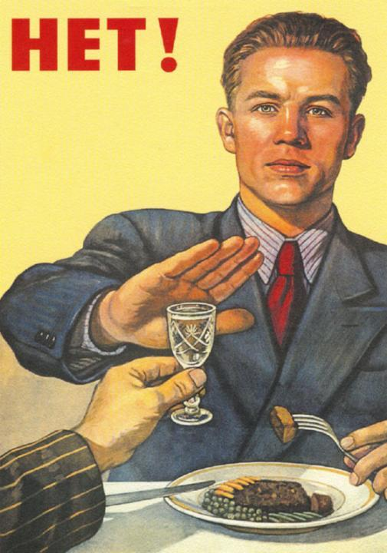
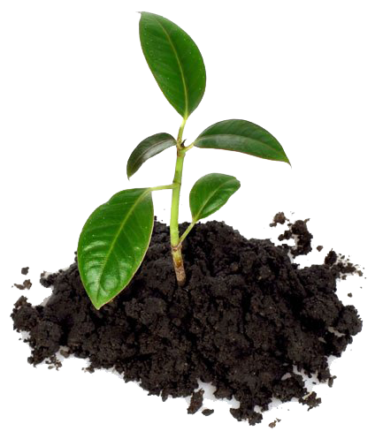
ЖИЗНЬ

